Slide 1

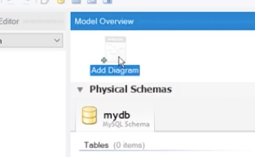
Création d’un nouveau diagramme

Slide 2
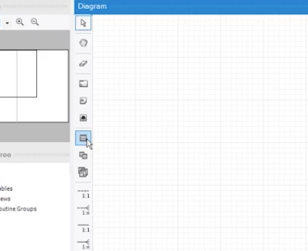
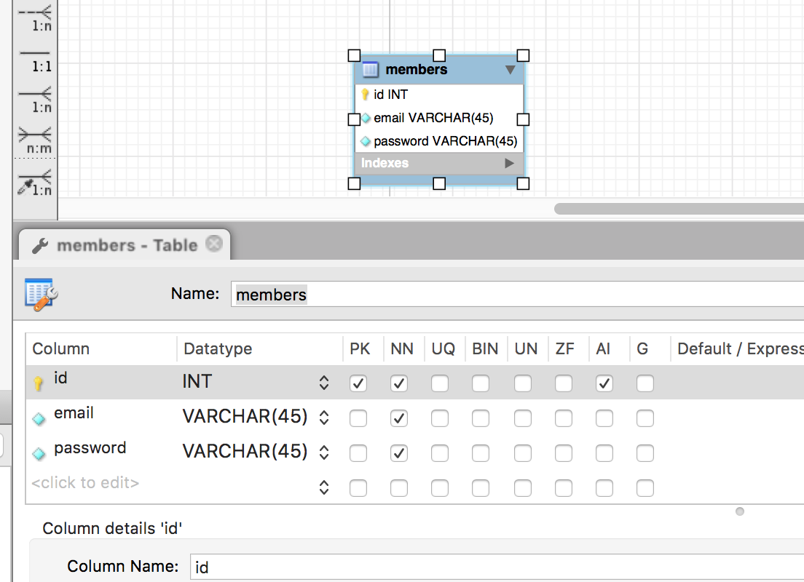
Création d’un nouvelle table
Paramétrage de la nouvelle table

Slide 3
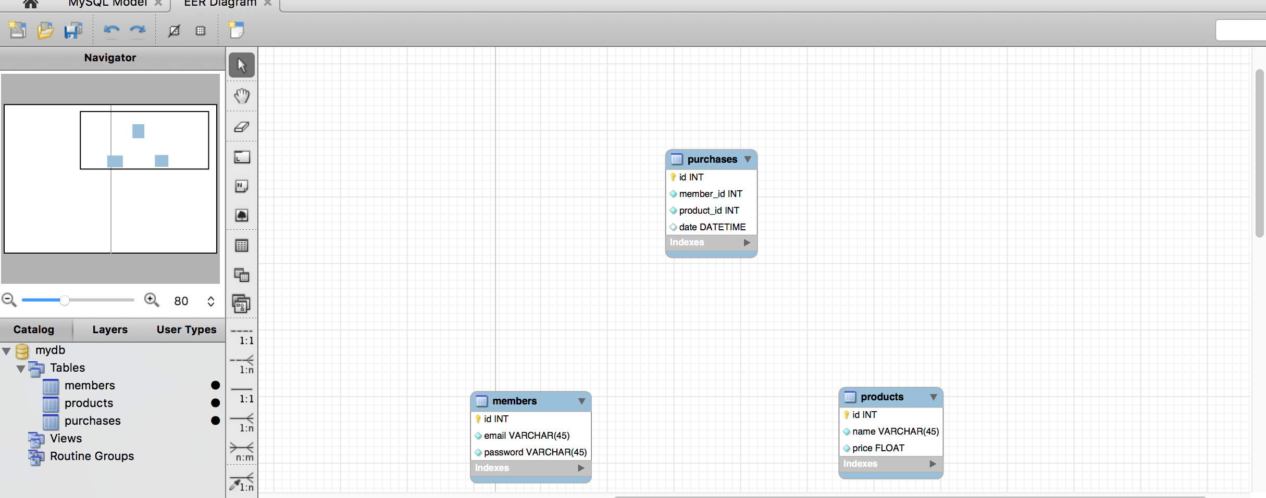
3 tables a été créer

